Slide 1
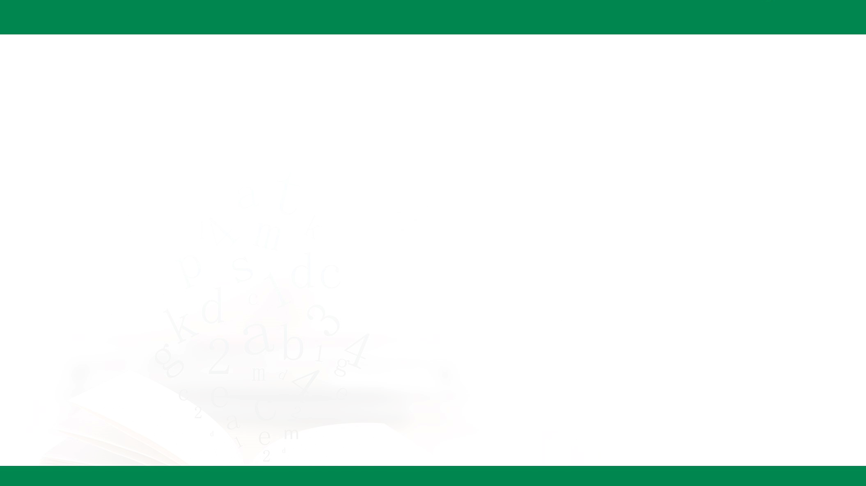
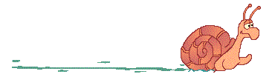
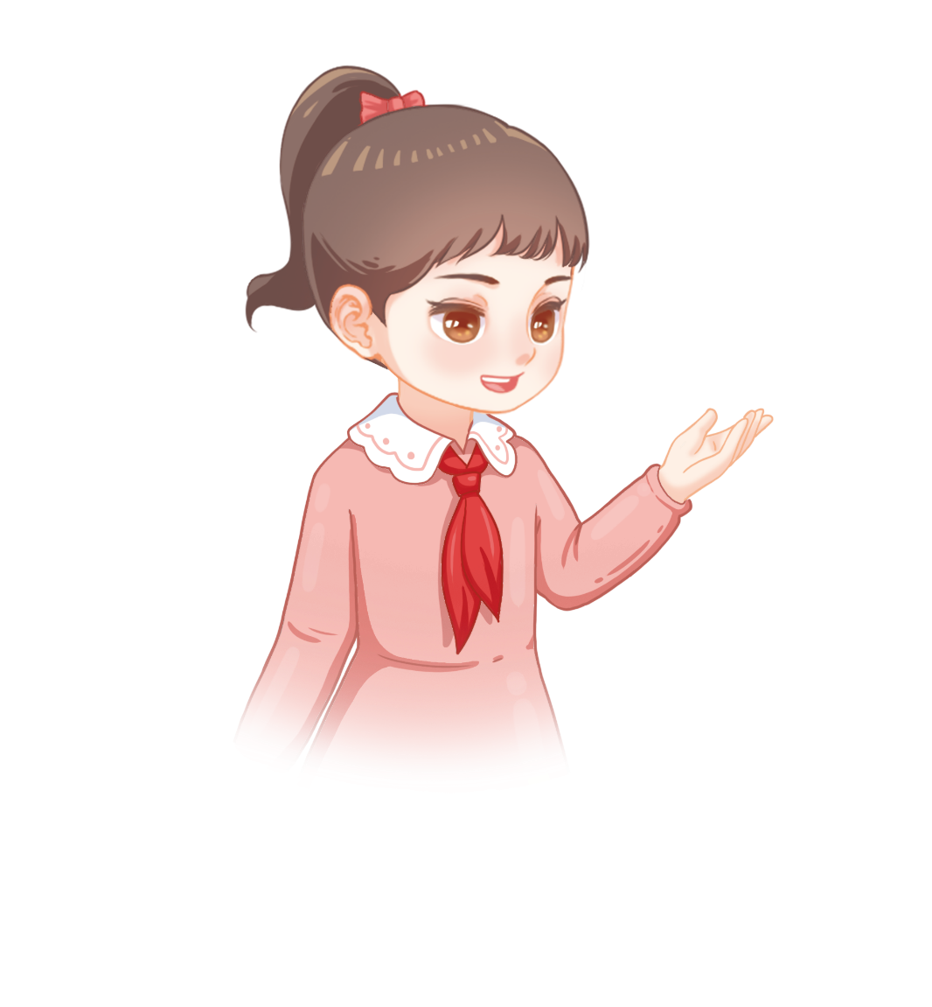

华东师大版（2024）数学七年级下册
7.3.1解一元一次不等式
郑雪 海南省定安县龙门学校

Slide 2
学习目标
1.理解和掌握一元一次不等式概念的含义.
2.会根据不等式的基本性质解一元一次不等式．

Slide 3


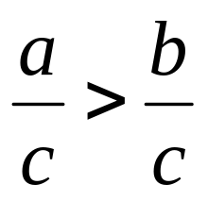


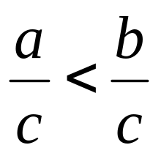


一、复习引入
1.什么叫一元一次方程 ？
答：“只含一个未知数、且未知数的次数都是1”的整式方程是
一元一次方程
2.不等式的三条基本性质是什么？
不等式的基本性质1：如果 ，那么 ， .
不等式的基本性质2：如果 ，并且 ，那么 ， .
不等式的基本性质3：如果 ，并且 ，那么 ， .

Slide 4
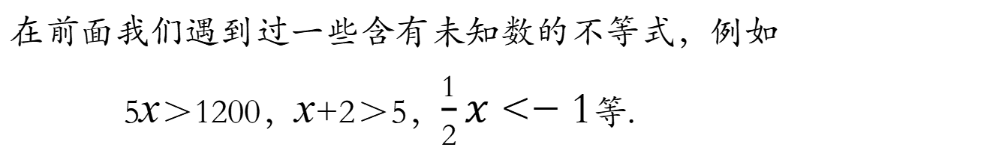
二、探索新知
这些不等式有什么共同特点？
在前面我们遇到过一些含有未知数的不等式，例如
5x＞1200，x+2＞5，$\frac{1}{2}x<−1$等.
每个不等式都只含有一个未知数；并且未知数的次数是1.
☀归纳 像这样，只含有一个未知数、左右两边都是整式，并且未知数的次数都是1的不等式，叫做一元一次不等式.

Slide 5
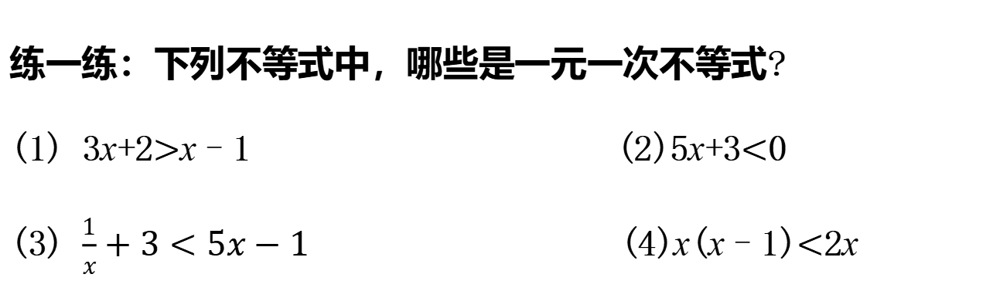

练一练：下列不等式中，哪些是一元一次不等式?
(1) 3x+2$>$x–1 (2)5x+3$<$0
(3) $\frac{1}{x}+3<5x−1$ (4)x(x–1)$<$2x
√
√
×
×
左边不是整式
化简后是
x²-x$<$2x

Slide 6
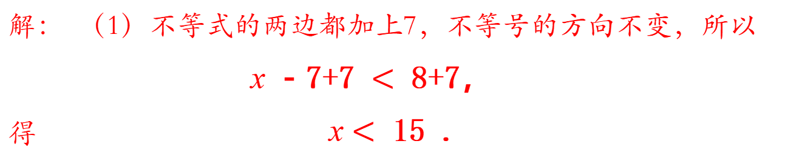
与方程类似，解不等式的过程，就是利用不等式的基本性质，将不等式进行适当的变形，得 x＞a 或 x<a 的形式.
例1 解不等式：
（1）x-7＜8； （2）3x＜2x-3.
解： （1）不等式的两边都加上7，不等号的方向不变，所以
x －7+7 $<$8+7，
得 x $<$ 15 .
根据不等式基本性质1

Slide 7
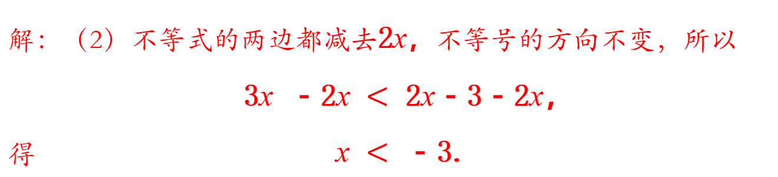
例1 解不等式：
（1）x-7＜8； （2）3x＜2x-3.
解：（2）不等式的两边都减去2x，不等号的方向不变，所以
3x －2x $<$ 2x－3－2x，
得 x $<$ －3.
根据不等式基本性质1
思考1：这两道小题中不等式的变形与解方程中的什么变形类似？
答：移项

Slide 8

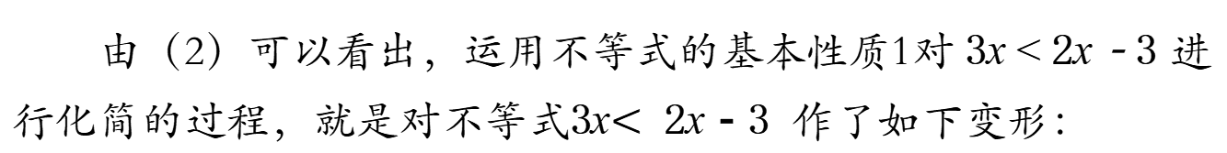

思考2：怎样进行不等式的“移项”？
由（2）可以看出，运用不等式的基本性质1对 3x $<$ 2x－3 进行化简的过程，就是对不等式3x$<$ 2x－3 作了如下变形：
3x $<$ 2x -3
3x
＜
2x
3
$$−$$
-
从变形前后的两个不等式可以看出，把不等式右边含有未知数的项改变符号后移动到不等号的左边，把不等式左边的常数项改变符号后移动到不等号的右边.

Slide 9
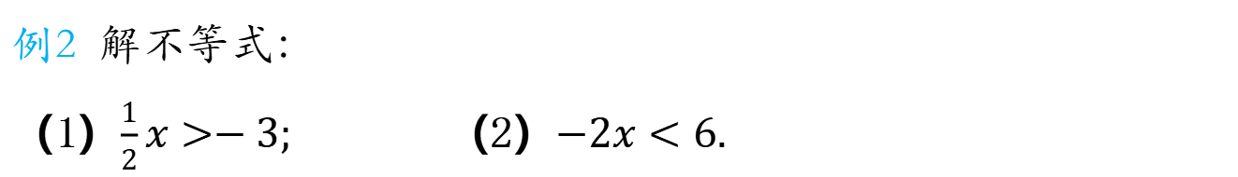
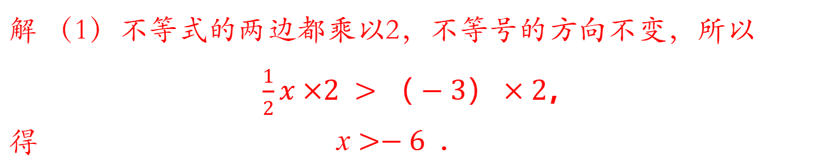
例2 解不等式：
（1）$\frac{1}{2}x>−3;$ （2）$−2x<6.$
思考3：这两个不等式与例1的两个不等式有什么区别，怎样解这两个不等式？
解 （1）不等式的两边都乘以2，不等号的方向不变，所以
$\frac{1}{2}x×$2 $>（−3）×2$，
得 x $>−6$ .
根据不等式基本性质2

Slide 10
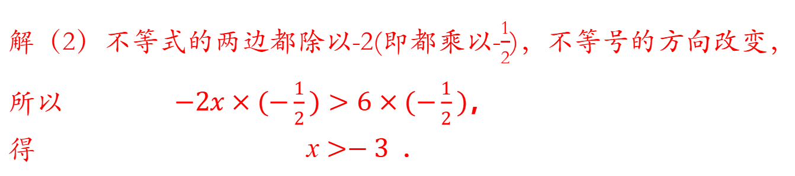
例2 解不等式：
（1）$\frac{1}{2}x>−3;$ （2）$−2x<6.$
解（2）不等式的两边都除以-2(即都乘以-$\frac{1}{2}$)，不等号的方向改变，所以 $−2x×(−\frac{1}{2})>6×(−\frac{1}{2})$，
得 x $>−3$ .
根据不等式基本性质3

Slide 11
思考4：这两道小题中，不等式的变形与方程的什么变形类似，有什么不同？
这里的变形，与方程变形中的“将未知数的系数化为1”类似，它依据的是不等式的基本性质2或不等式的基本性质3．
注意:
不等式的两边都乘以(或都除以)的数是正数时，不等号的方向不变；
不等式的两边都乘以(或都除以)的数是负数时，不等号的方向改变.

Slide 12
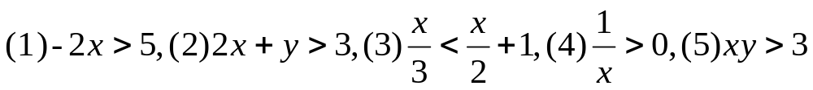
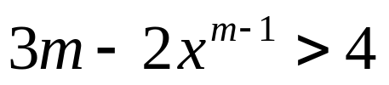
三、课堂检测
1. 不等式 中一元一次不等式有（ ）
B
A.1个 B.2个 C.3个 D.多于3个
2. 已知 是关于x的一元一次不等式，则m= ，不等式的解集为 .
2
x<1

Slide 13
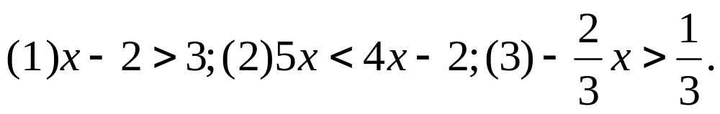
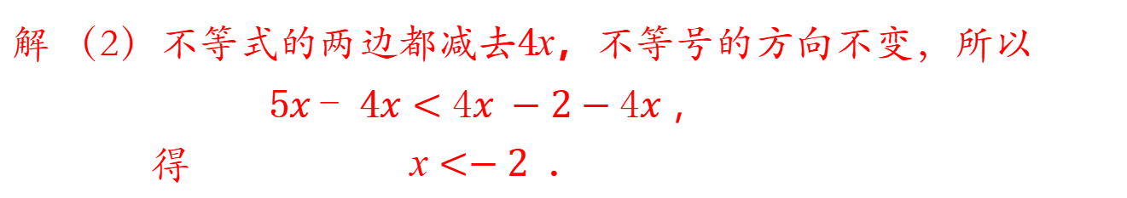
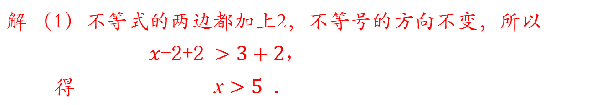
3. 解不等式
解 （1）不等式的两边都加上2，不等号的方向不变，所以
$x$-2+2 $>3+2$，
得 x $>5$ .
解 （2）不等式的两边都减去4x，不等号的方向不变，所以
5$x$- 4$x<4x −2−4x$，
得 x $<−2$ .

Slide 14
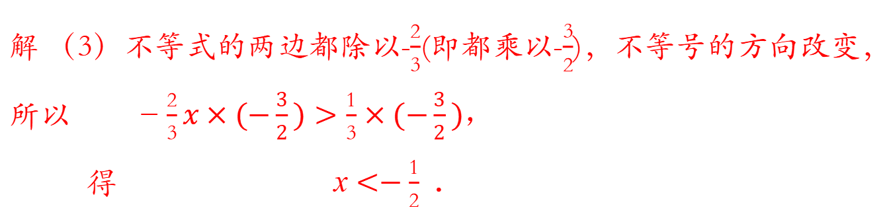
解 （3）不等式的两边都除以-$\frac{2}{3}$(即都乘以-$\frac{3}{2}$)，不等号的方向改变，所以 $−\frac{2}{3}x×(−\frac{3}{2})>\frac{1}{3}×(−\frac{3}{2})，$
得 x $<−\frac{1}{2}$ .

Slide 15
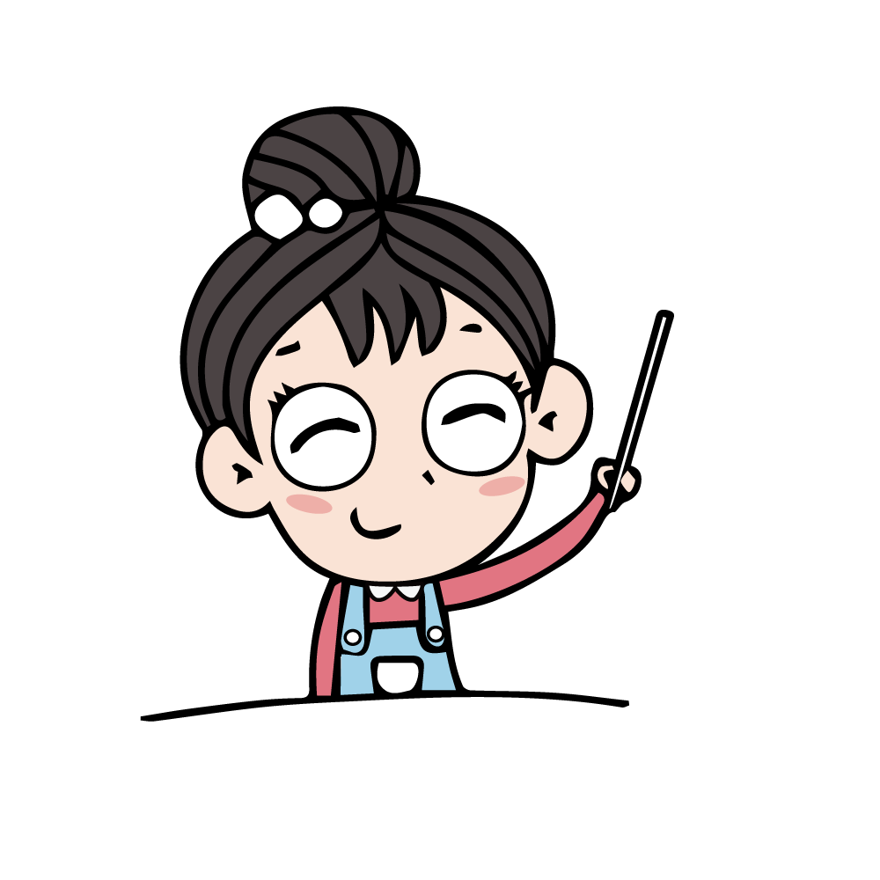
四、课堂总结
概念
只含有一个未知数、左右两边都是整式，并且未知数的次数都是1的不等式
与方程类似，解不等式的过程，就是利用不等式的基本性质，将不等式进行适当的变形，得 x＞a 或 x<a 的形式.
简单变形

Slide 16
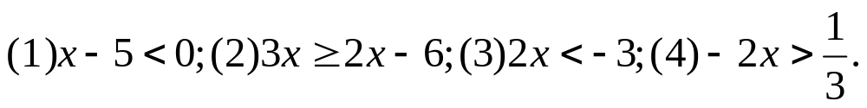
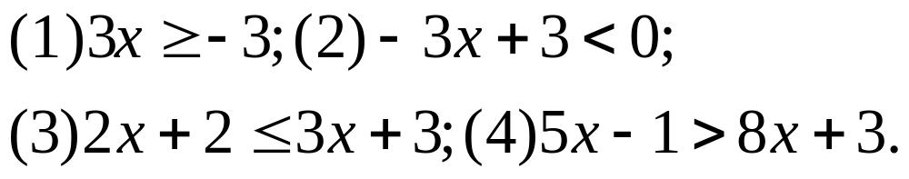
五、课后作业
必做题
1. 解下列不等式 ：
2. 解下列不等式 ：

Slide 17




选做题
3. 小明在解不等式 时，误把“ “看成 ”“，得出得解集为 ，求a的值和原不等式的解集.

